Slide 1


Slide 2
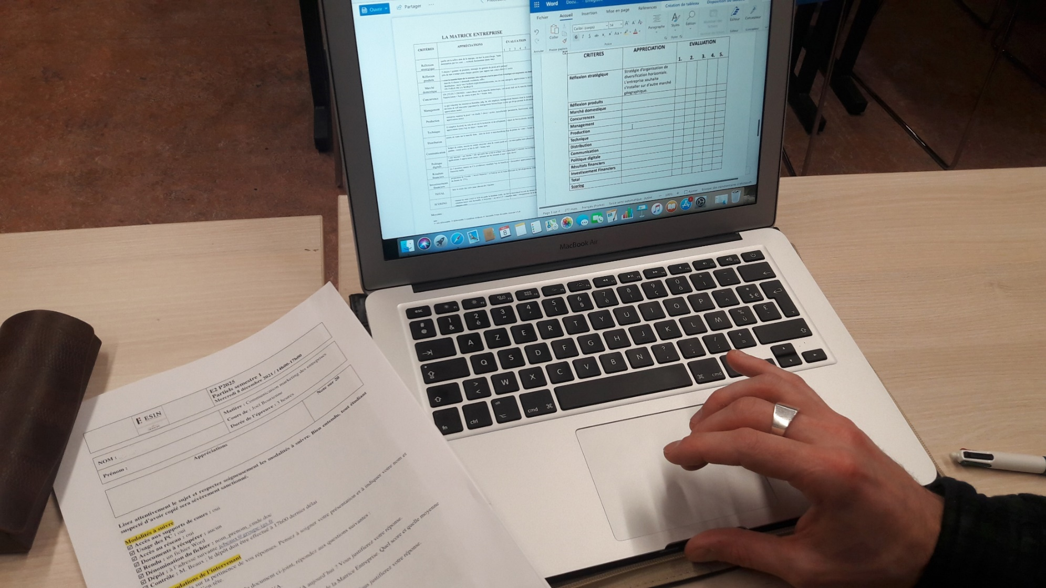

Slide 3
SI WebGL - E2 P2025
Du lundi 14 au vendredi 18 février 2022

Slide 4
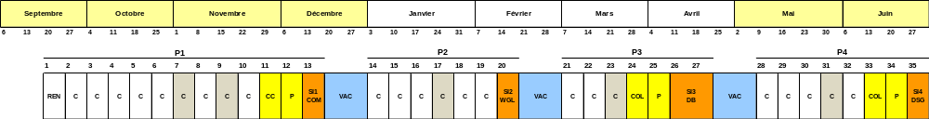
19 semaines écoulées sur 35 !
Vous en êtes là !

Slide 5
Cadrage, objectifs et esprit
Cadrage
  5 jours ouvrés
  1 collectif de 4 développeurs 3D
  Une note individuelle sur 20
  Objectifs
  Affiner votre capacité à créer et à travailler en commun
  Mettre en œuvre ce qui doit avoir été acquis depuis le début de l’année
  Aller au-delà de ce que vous pensez savoir faire
Esprit
  Créativité
  Technicité
  Coopération

Slide 6
La demande
God of War Ragnarök
  Concevoir 4 sites de teasing présentant chacun un élément du jeu en 3D
  Ce que vous devez faire
  Choisir un élément du jeu
  Concevoir une expérience web 3D
  Trouver ou modaliser les assets 3D
  Développer l’expérience web 3D
Ce que vous ne devez pas faire
  Copier bêtement
  Se reposer sur les autres
  Vous contenter de ce que vous savez faire

Slide 7
Les soutenances
Modalités
  Début à 14h00
  20’ de présentation et 10’ de questions/réponses
  L’ordre et les horaires des passages individuels vous seront communiqués le vendredi matin à 10h30
  Tenue très correcte exigée (costume cravate)
  Aucun problème technique ne sera accepté (anticipez, voire enregistrez votre présentation)
  Notation
  03 pts : Immersion
  03 pts : Complexité
  03 pts : Qualité visuelle
  02 pts : Originalité
  01 pts : Performances
  03 pts : Qualité du code
  02 pts : Explications techniques
  01 pts : Site en ligne
  02 pts : Présentation orale
Rendus
  Un fichier Zip nommé nom_prenom.zip contenant tout le nécessaire pour faire fonctionner le site
  Le lien du site en ligne

Slide 8
Planning de la semaine
Lundi 14/02 journée
  Présentation et soutien
  Mercredi 16/02 journée
  Point d’avancement et soutien
Vendredi 18/02 après-midi
  Soutenances

Slide 9
Epatez-moi !

Slide 10
Des questions ?

